Slide 1
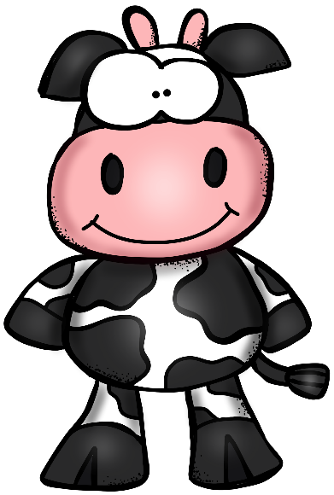
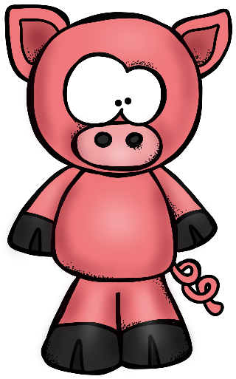
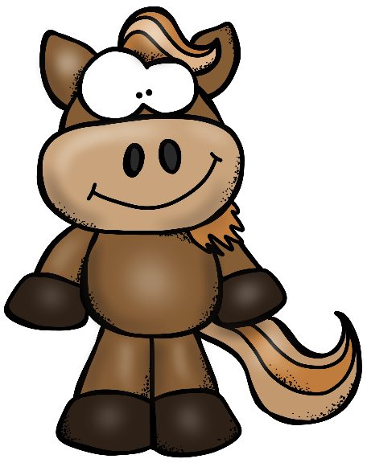
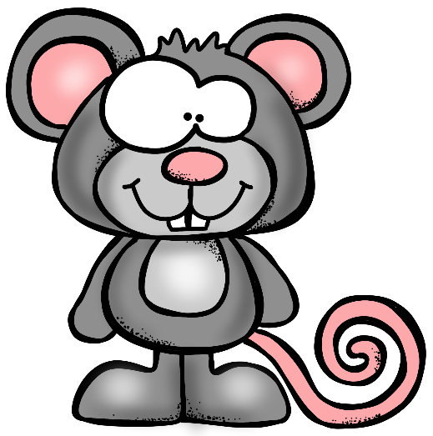
Ejercicios de psicomotricidad
http://www.imageneseducativas.com
FRASES PARA EJERCICIOS PSICOMOTRICES

Slide 2
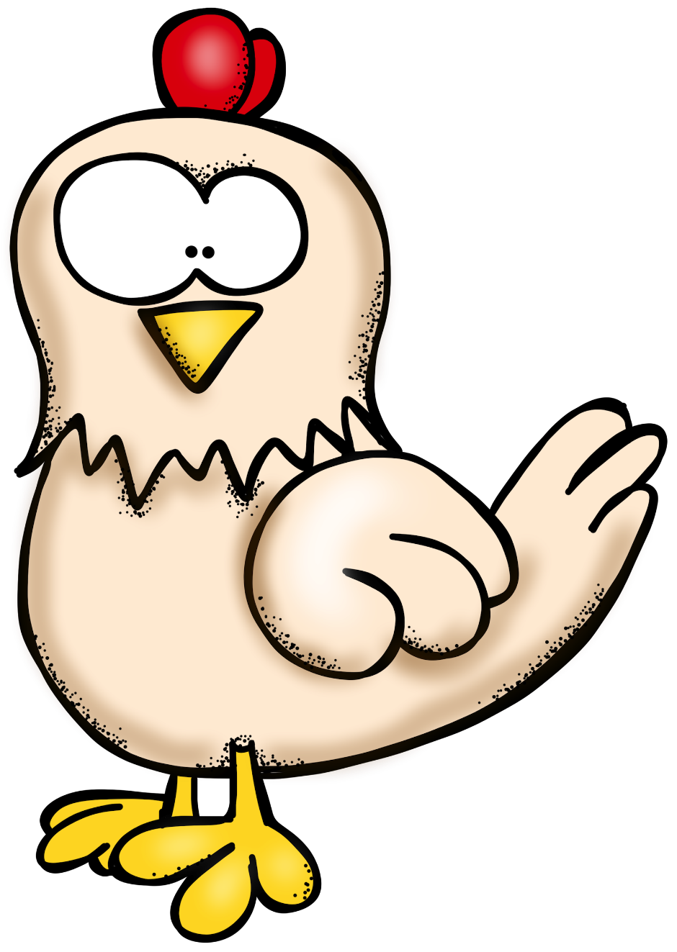
Dice la gallina Anacleta que hagas la bicicleta.
http://www.imageneseducativas.com

Slide 3
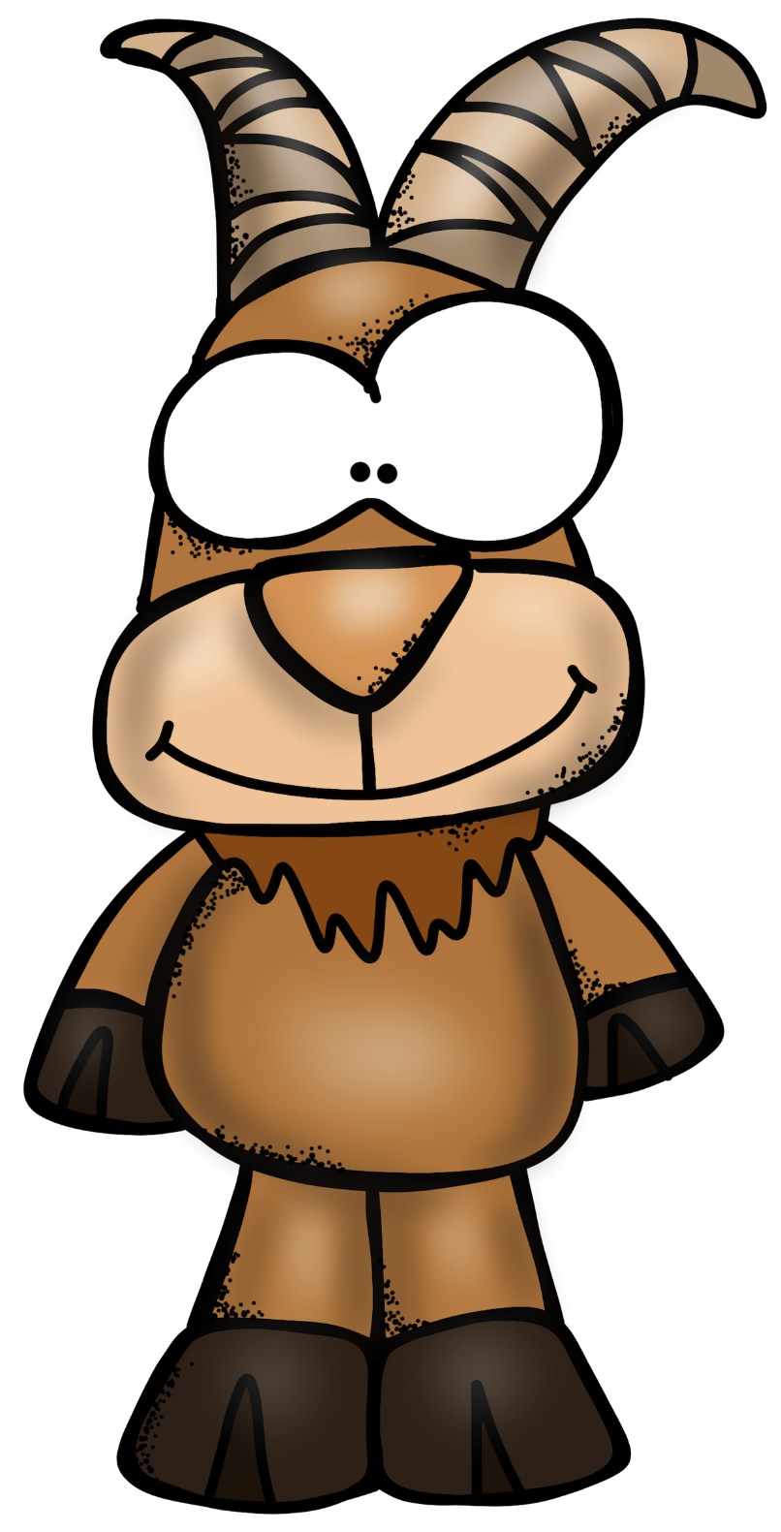
Dice la cabra Manuela que saltes tan alto como puedas.
http://www.imageneseducativas.com

Slide 4
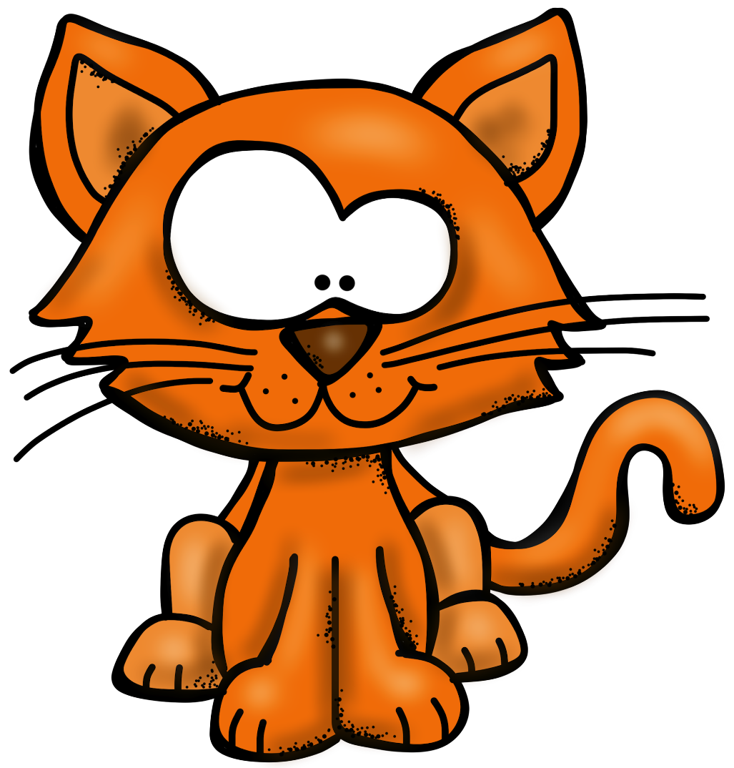
Dice el señor don gato,
que aplaudáis con los zapatos.
http://www.imageneseducativas.com

Slide 5
El cerdito Agapito quiere que muevas el culito
http://www.imageneseducativas.com

Slide 6
Dice el caballo Ramón, que grites
como
un león.
http://www.imageneseducativas.com

Slide 7
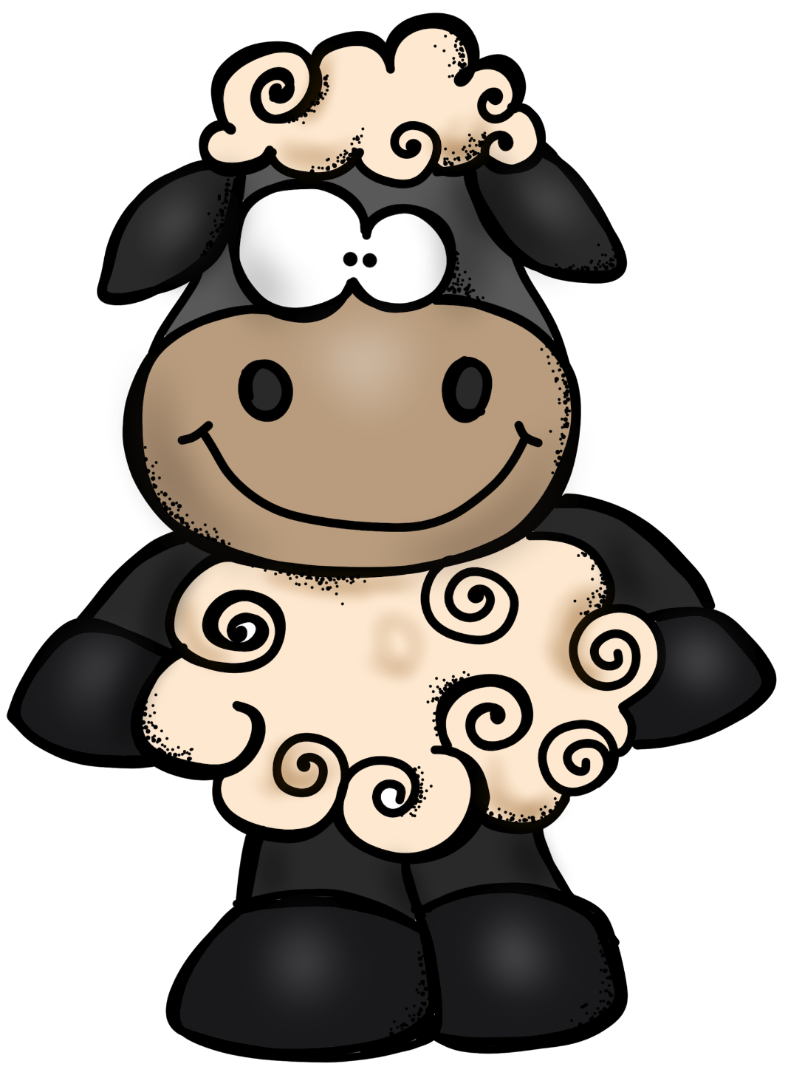
Dice la oveja Juana que os estiréis
como una
Liana.
http://www.imageneseducativas.com

Slide 8
El ratón Pepón dice
que saltes
un montón.
http://www.imageneseducativas.com

Slide 9
Dice la vaquita Noa que bailes como
una boa.
http://www.imageneseducativas.com

